Slide 1

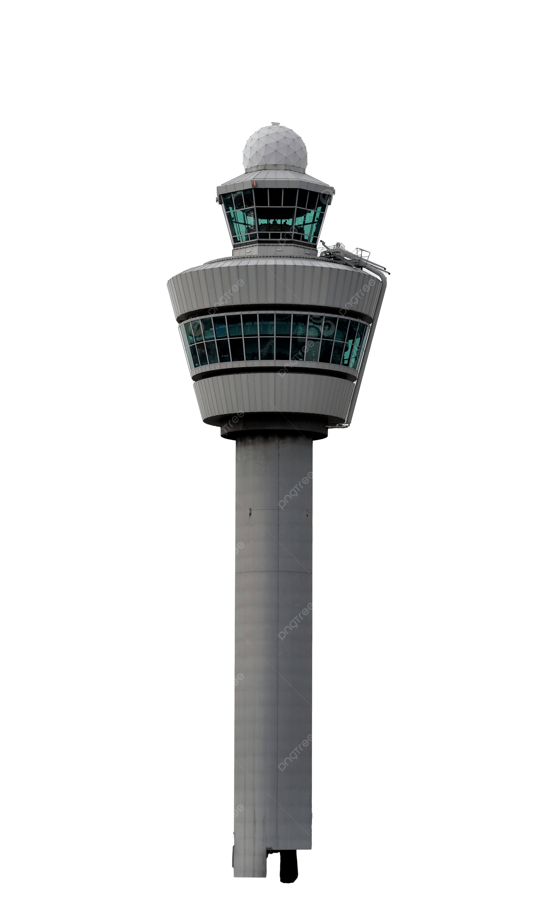

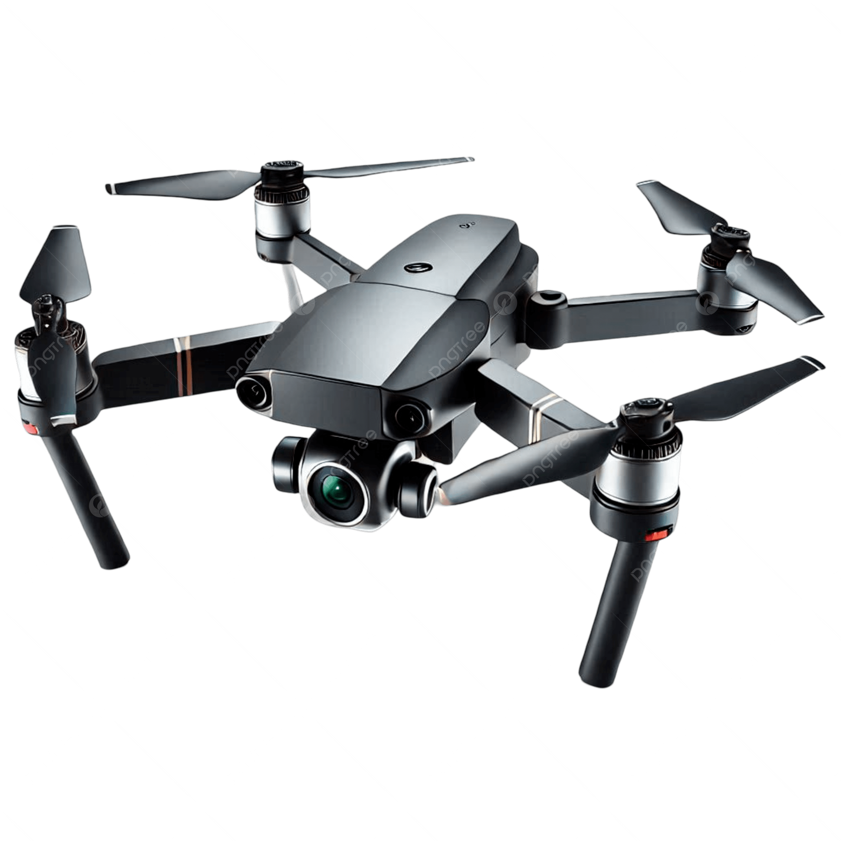
Modul de comunicare Drona-Turn de control
by VIrtualBB

Slide 2

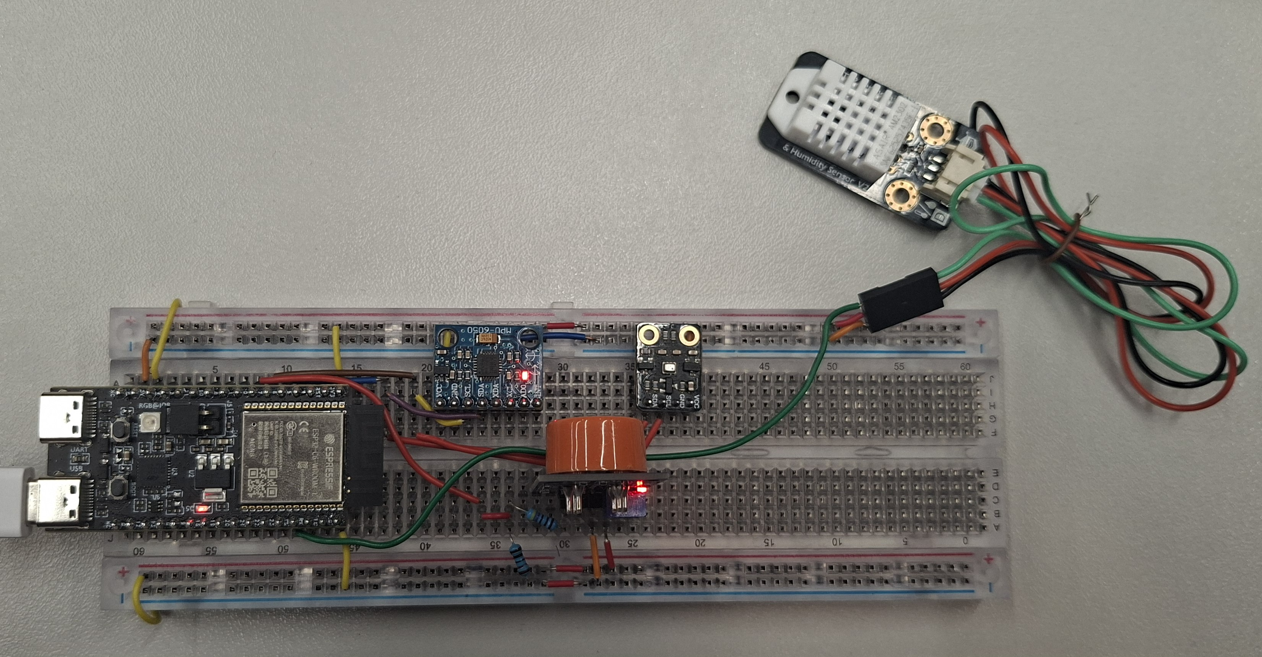

Modulul computer intern al dronei
DHT22
MPU-6050 BMP280
MQ3
ESP32-C6

Slide 3
ESP32-C6 – placuta de dezvoltare
MPU-6050 – senzor ce masoara rotatia si acceleratia pe axele X, Y, Z
BMP280 – senzor barometric ce masoara presiunea, altitudinea si temperature chip-ului de pe modul.
MQ3 – senzor de masurare a calitatii aerului/substantelor din aer calibrat ca un senzor de fum pentru detectarea scurtcircuitelor prin detectia de spike-uri neobisnuite in valorile masurate.
DHT22 – modul destinat amplasarii pe carcasa exterioara a dronei pentru a determina daca sunt conditii meteo prielnice lansarii si manevrari fara riscuri de deteriorare.

Slide 4
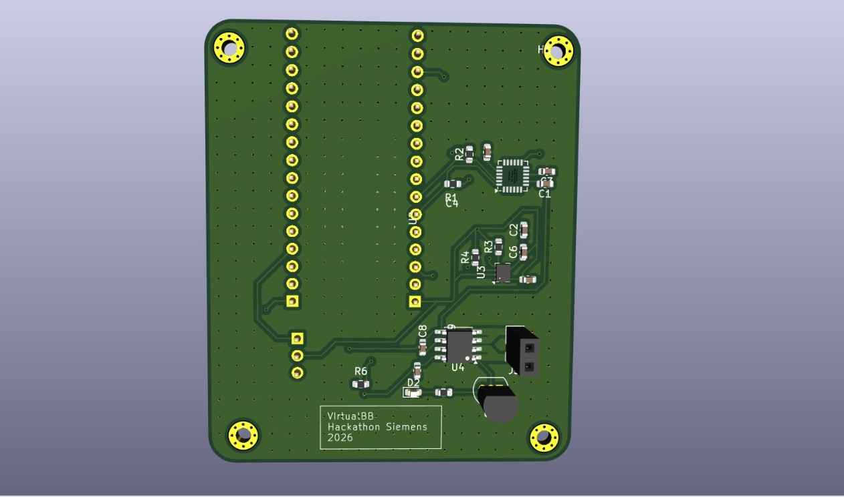
Digital Twin-ul Breadboard-ului

Slide 5
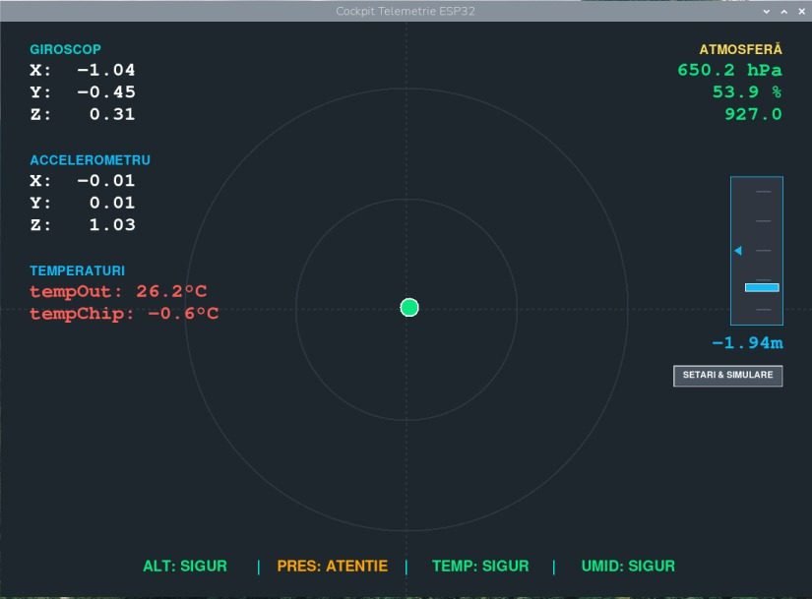
Digital Twin-ul Dronei - Dashboard

Slide 6
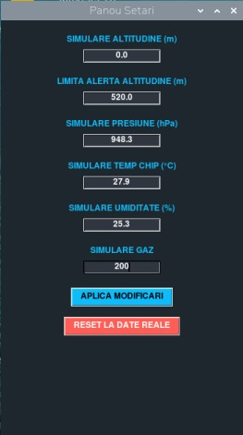
Altitudinea pe care o consideram referinta
Altitudinea de care am prefera sa nu trecem cu drona
Presiunea pe care o consideram referinta
Temperatura chip-ului de considerat ca referinta
Umiditatea pe care o consideram referinta
Valoare emisa de senzor pe care o consideram referinta
Buton de revenire la datele care se transmit din senzor

